Slide 1
P P P
J

Slide 2




< BACK_END >
< FRONT_END >
김하영(96년생)
정치외교학과
ESTP
나윤호 (99년생)
컴퓨터공학전공
ISTJ
윤한별(99년생)
건축공학과
ISTP
심주찬(98년생)
조소학과
INFP

Slide 3

전륜?
복합연비?
배기량?

Slide 4
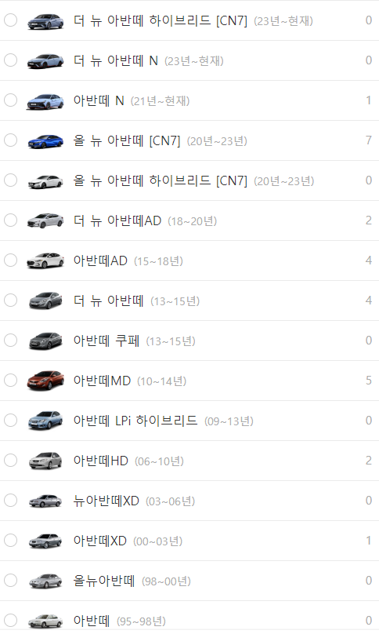
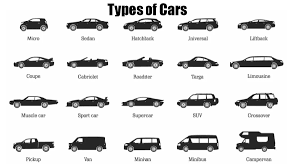
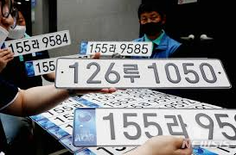
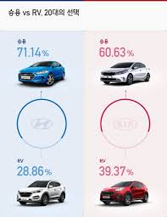
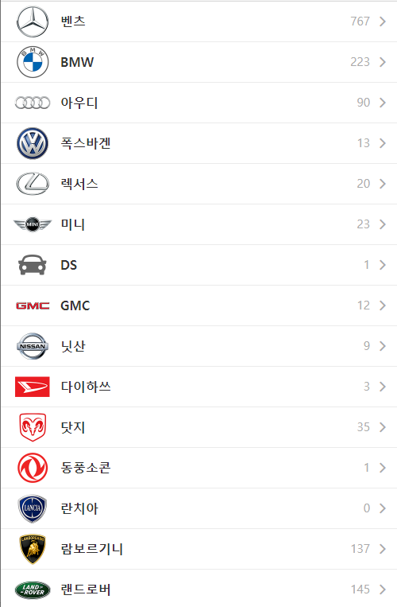

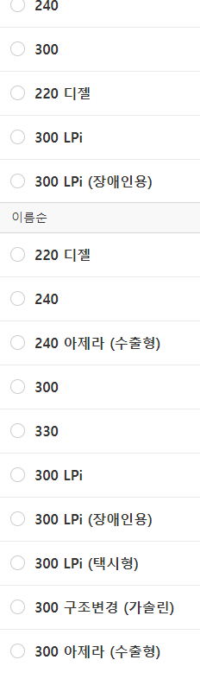
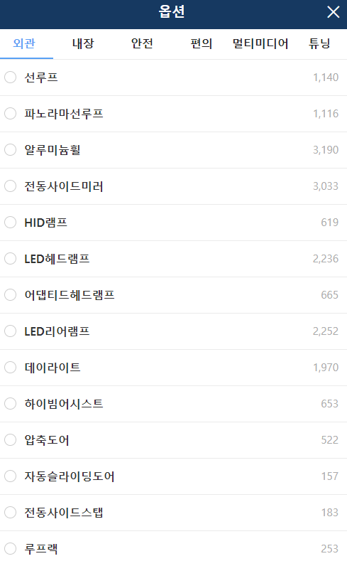
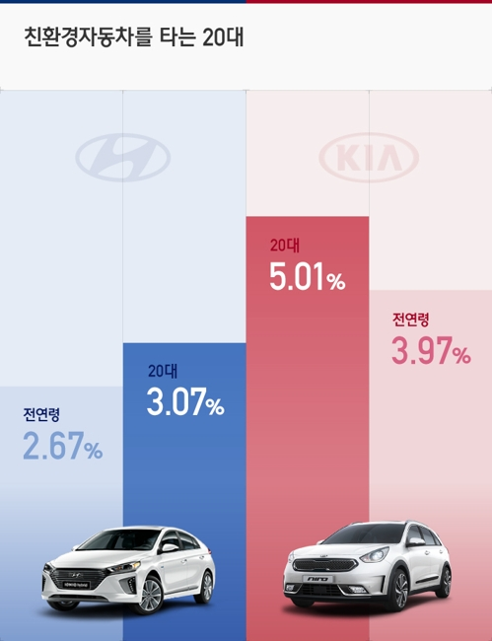


Slide 5
‘카린이’에게 자동차를 골라주는 챗봇AI개발

Slide 6
기대효과
자동차에 대한 전문지식이 부족한 사람들이 자동차를 구매할 때 겪는 어려움을 해소함.
자동차를 구매할 예정인 소비자가 자동차를 검색 및 비교하는 시간을 단축시킴.

Slide 7
개발 일정
 | 1주차 |  |  |  |  | 2주차 |  |  |  |  | 3주차
1. 요구 사항 정의 및 설계
2. 개발
3. 테스트
4. 배포 및 유지 보수

Slide 8
CARINI_PROJECT

